Slide 1

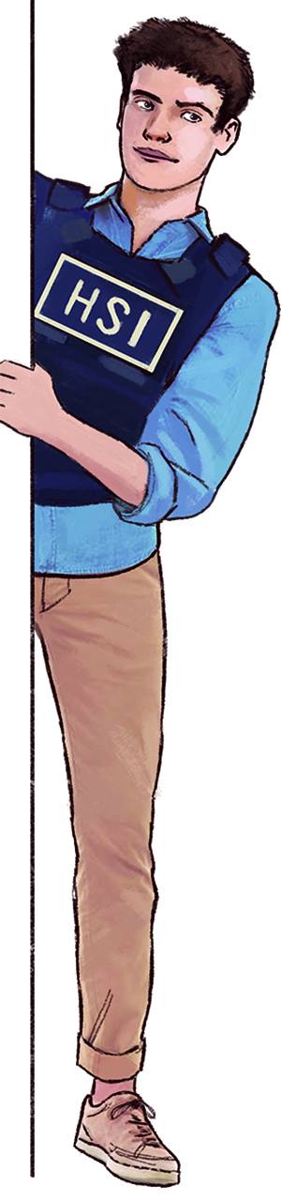

HSI – 7.º ano
Correção da ficha de avaliação n. º 3
A Herança do Mediterrâneo Antigo

Slide 2

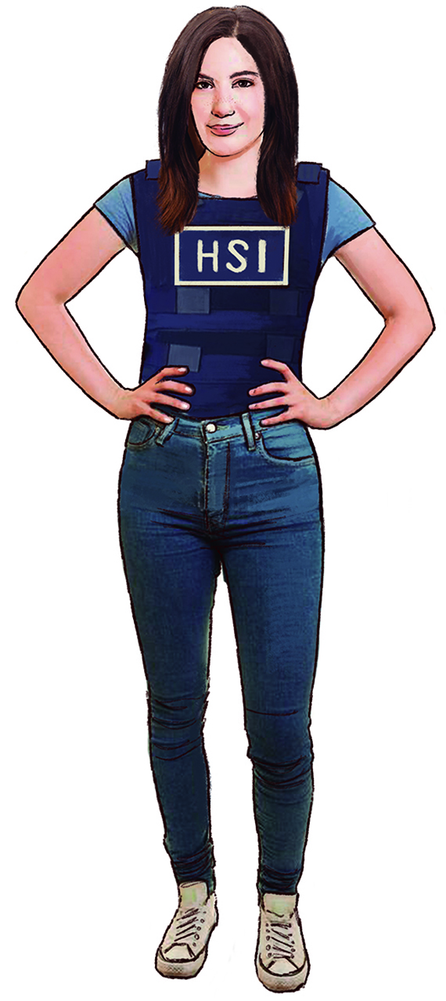
GRUPO I
O mundo romano no apogeu do Império

Slide 3
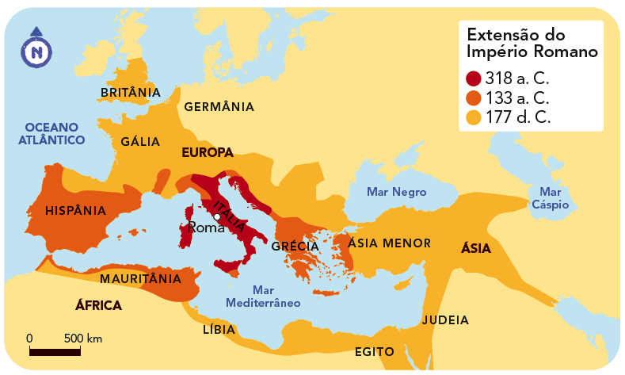
1. Ordena cronologicamente os seguintes acontecimentos, do mais antigo para o mais recente.
  Conquista da Península Ibérica Fim da Monarquia
  Fundação da cidade de Roma Início do Império
4
2
1
3
  2. Observa a fonte
A
2.1. Refere os continentes pelos quais o Império Romano se estendeu: Europa, África e Ásia.
2.2. Por que razão os Romanos chamaram ao mar Mediterrâneo mare nostrum?
Os Romanos chamaram mare nostrum ao mar Mediterrâneo porque tinham conquistado todas as terras à sua volta, por isso, consideravam que o mar Mediterrâneo lhes pertencia.

Slide 4
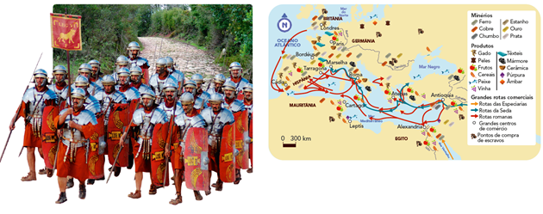
3. Observa as fontes.
B Legião de soldados numa via romana
C Principais rotas comerciais e produtos comercializados no Império romano, no séc. II.
3.1. A partir das fontes, explica a importância da construção de uma vasta rede de estradas, por todo o império.
A vasta rede de estrada que os Romanos construíram permitiu-lhes facilitar a deslocação dos seus exércitos, assim como a circulação de produtos, entre os diversos territórios do Império Romano.

Slide 5
3.2. Indica dois agentes de romanização, para além dos apresentados nas fontes B e C.
Para além dos agentes de romanização representados nas fontes B e C, os Romanos serviram-se do latim e do Direito para facilitar a integração, no Império Romano, dos povos conquistados.
  4. Lê a fonte.
D De todos os lados, chegam a Roma as coisas melhores do mundo, [...] produtos de todas as estações e de toda a parte [...] os dos rios e lagos, das terras e dos mares, das montanhas e das cidades [...]. Em cada estação do ano [...] tantos navios abordam o cais de Tibre que Roma é como que o mercado universal do Mundo. Élio Aristides, Elogio de Roma, século II.

Slide 6

4.1. Assinala com um X a opção que completa mais corretamente a afirmação.
A economia romana era urbana, monetária e...
rural.
comercial.
industrial.
b) A economia beneficiou das vias de comunicação...
marítimas, fluviais e terrestres.
marítimas.
terrestres.
c) Roma recebia produtos de toda a parte, era por isso considerada como um...
mercado rural.
mercado universal.
mercado urbano.
x
x
x

Slide 7
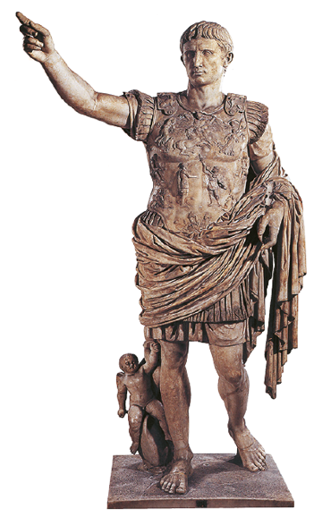
5. Completa os espaços em branco.
O imperador Óctávio subiu ao poder em 27 a.C. e recebeu do Senado o título de Augusto. O imperador concentrou em si todos os poderes e acumulou títulos. Era o supremo sacerdote, ou seja, o Pontifex Maximus; controlava o poder legislativo; era chefe do exército, com o título de Imperator, e magistrado supremo, isto é cônsul. O poder do imperador foi reforçado a partir do momento que passou a ser venerado como um deus, através do culto imperial.
Escultura de Octávio César Augusto, imperador entre
27 a. C. e 14 d. C.

Slide 8
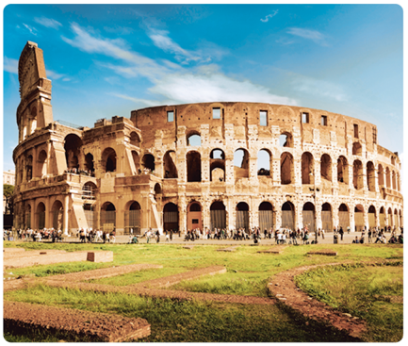
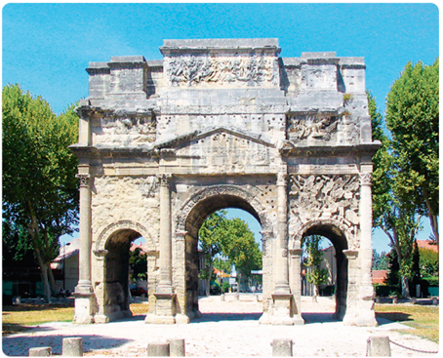
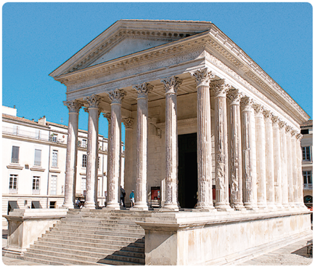

6. Observa as imagens.
E Coliseu, em Roma (século I)
F Arco do Triunfo, em Orange (século I)
G Maison Carrée, em Nimes (século I)
  6.1. Classifica os edifícios apresentados nas fontes, quanto à sua função.
Fonte E: Lazer
Fonte F: Comemorativo
Fonte G: Religioso

Slide 9
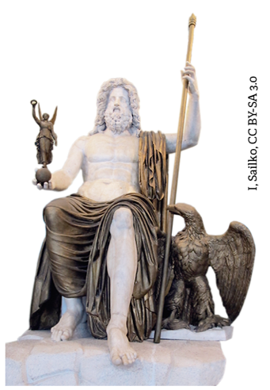
  7. Observa a fonte.
  7.1. Refere as principais características da escultura romana.
  Na escultura romana destacam-se os retratos com grande realismo. Os Romanos procuravam representar as figuras mostrando mesmo o que consideravam ser os “defeitos” físicos da pessoa retratada.
H Júpiter, século I d. C.

Slide 10
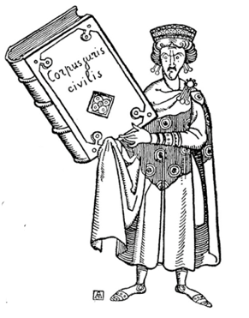
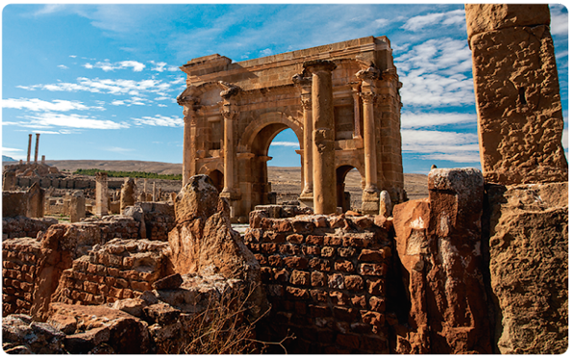
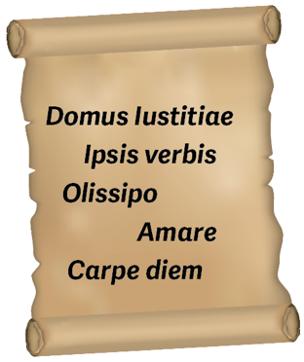
8. Observa as fontes.
I Caricatura do imperador Justiniano a segurar o II volume do Corpus Juris Civilis
J Ruínas da cidade de Timgad, Norte de África (100 d. C.)
K

Slide 11

8.1. A partir das fontes, constrói um texto sobre O contributo dos romanos para o mundo contemporâneo.
Os Romanos deixaram importantes contributos para o mundo contemporâneo sobretudo ao nível do Direito (fonte I), do urbanismo (fonte J) e da língua (fonte K). O Direito romano, ou seja, as leis romanas foram aplicadas a todo o Império Romano, deixando influências até aos dias de hoje. O urbanismo, que se caracterizava pela construção planificada das cidades, evidenciando o seu sentido prático e funcional, foi um dos principais contributos Romanos: algumas técnicas de construção e planificação das cidades ainda hoje são utilizadas. Por último, o latim que deu origem a vários idiomas, entre eles o Português.

Slide 12
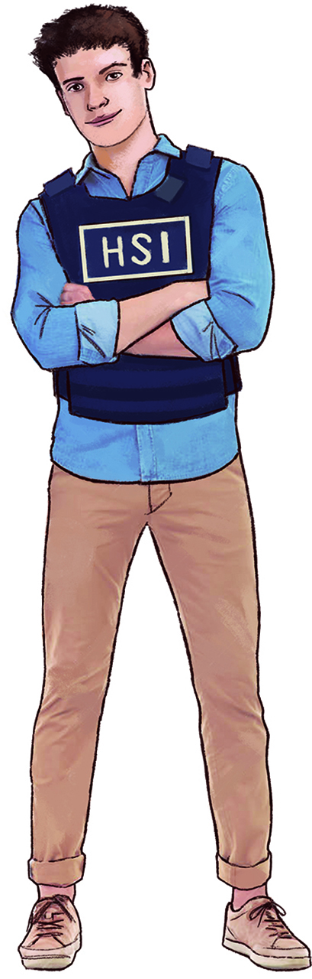
GRUPO II
Origem e difusão do Cristianismo

Slide 13

1. Observa a fonte A do grupo I.
  1.1. Localiza no espaço o surgimento do Cristianismo.
  O Cristianismo surgiu na Judeia, Palestina.
  1.2. Quem governava o território onde surgiu o Cristianismo?
  A Judeia (Palestina) território onde surgiu o Cristianismo, pertencia ao Império Romano, território que era governado pelo Imperador.

Slide 14
2. Lê as fontes.
B O culto imperial O que mantém o Império unido é a religião. Ela reveste-se de tanta pompa e tem um papel tão importante na vida pública e privada que nada pode combater a sua influência. O Governo encoraja o culto [do imperador] como algo que contribui para o bem do povo, conseguindo, com grandes cerimónias e medos invisíveis, controlar os sentimentos de raiva e violência que possam surgir na população. Políbio (historiador grego), As Histórias, século II a. C..
C Mensagem do Cristianismo
Vós despojaste-vos do homem velho com as suas obras e revestiste-vos do novo, o que caminha para o verdadeiro conhecimento, renovando-se à imagem do seu criador. Aqui não há Grego, nem Judeu, [...], nem Bárbaro, nem Cita, nem escravo, nem livre; não há senão o Cristo que é tudo e está em todos.
Epístola de S. Paulo aos Colossenses, 3, 9-12, século I.

Slide 15

  2.1. Com base na análise da fonte C, identifica três princípios defendidos pelo Cristianismo.
  A fonte C salienta que o Cristianismo defende a igualdade de todos perante Deus, independentemente da raça ou da condição social (“Aqui não há Grego, nem Judeu, [...], nem Bárbaro, nem Cita, nem escravo, nem livre (...)”). Defende ainda a existência de um único Deus e o seu caráter universal (“ (...) não há senão o Cristo que é tudo e está em todos”.).

Slide 16
2.2. Partindo das informações das fontes B e C, consideras que os Romanos aceitaram facilmente os princípios do Cristianismo? Justifica.
Não. Pelo menos não todos. Os Romanos eram politeístas e a religião desempenhava uma função muito importante em todos os momentos da vida deles. Os ideais do Cristianismo, como a crença num Deus único, a igualdade, o caráter universal e a tolerância, referidos na fonte C, não foram, no início, aceites por uma parte mais rica e poderosa da sociedade romana: “O Governo encoraja o culto [do imperador] como algo que contribui para o bem do povo, conseguindo, com grandes cerimónias e medos invisíveis, controlar os sentimentos de raiva e violência que possam surgir na população.” (fonte B). Foi no início do Império que se intensificaram as perseguições aos que praticavam outras religiões, sobretudo aos cristãos por considerarem os seus ideias uma ameaça à unidade do Império Romano. Já os escravos e os mais pobres aceitaram, mais facilmente, a mensagem do Cristianismo.

Slide 17

3. Faz a ligação correta entre os elementos das duas colunas.
Coluna A |  | Coluna B
Local onde os cristãos praticavam culto • Data da promulgação do Édito de Milão • Data da promulgação do Édito de Salónica • Religião fundada por Jesus Cristo • Nome dado aos seguidores de Jesus Cristo • |  | • Ano 313 • Apóstolos • Cristianismo • Ano 380 • Catacumbas

Slide 18
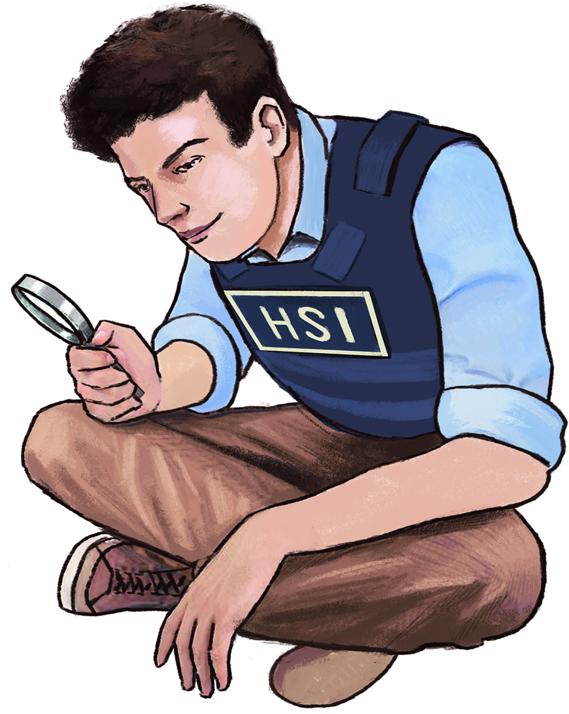
HSI – 7.º ano
FIM
CONTINUA A INVESTIGAR!

